Slide 1
Velkommen :)
In1000 - Johanna
johannph@uio.no
Notes:
https://www.mentimeter.com/s/47dc3e0a2aa9e5268d9ba9a151639296/9c26384a2cdf

Slide 2
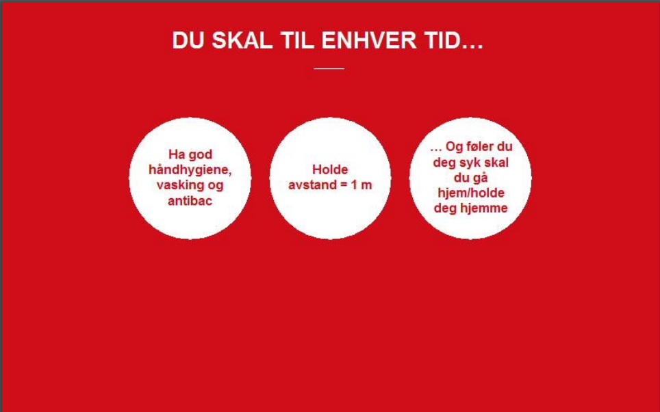

Slide 3
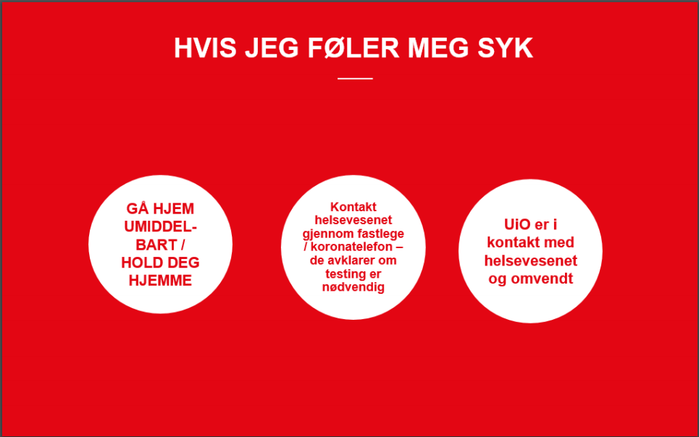

Slide 4
I dag
Bli litt kjent
Jobbe med oppgaver
Hjelp

Slide 5
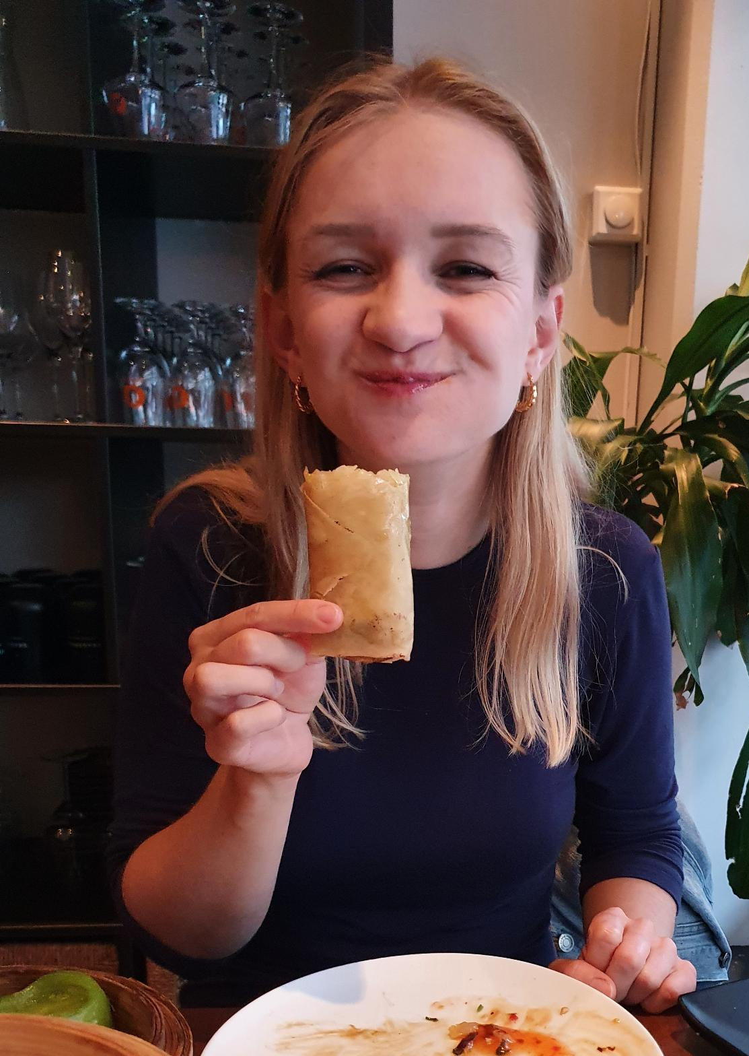
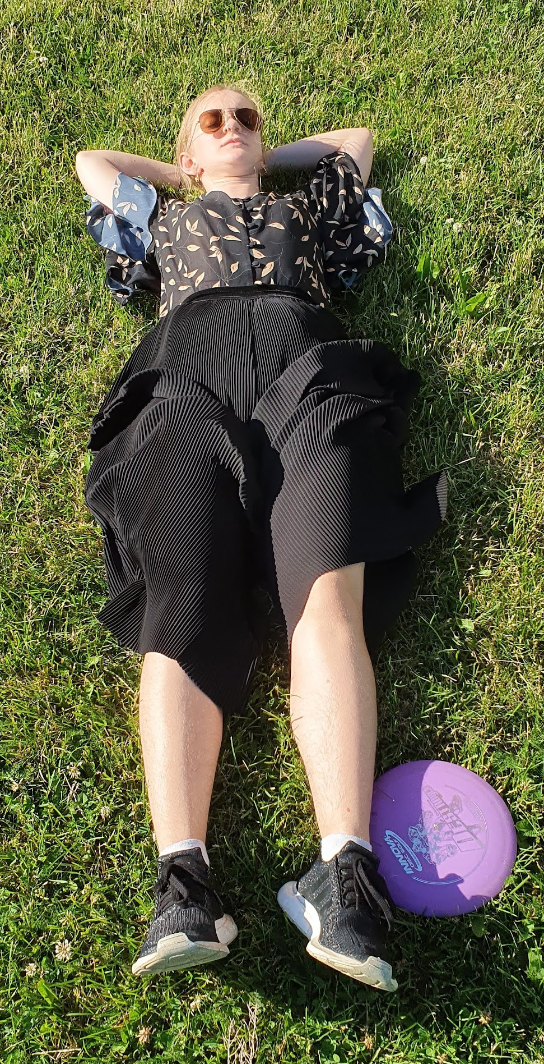
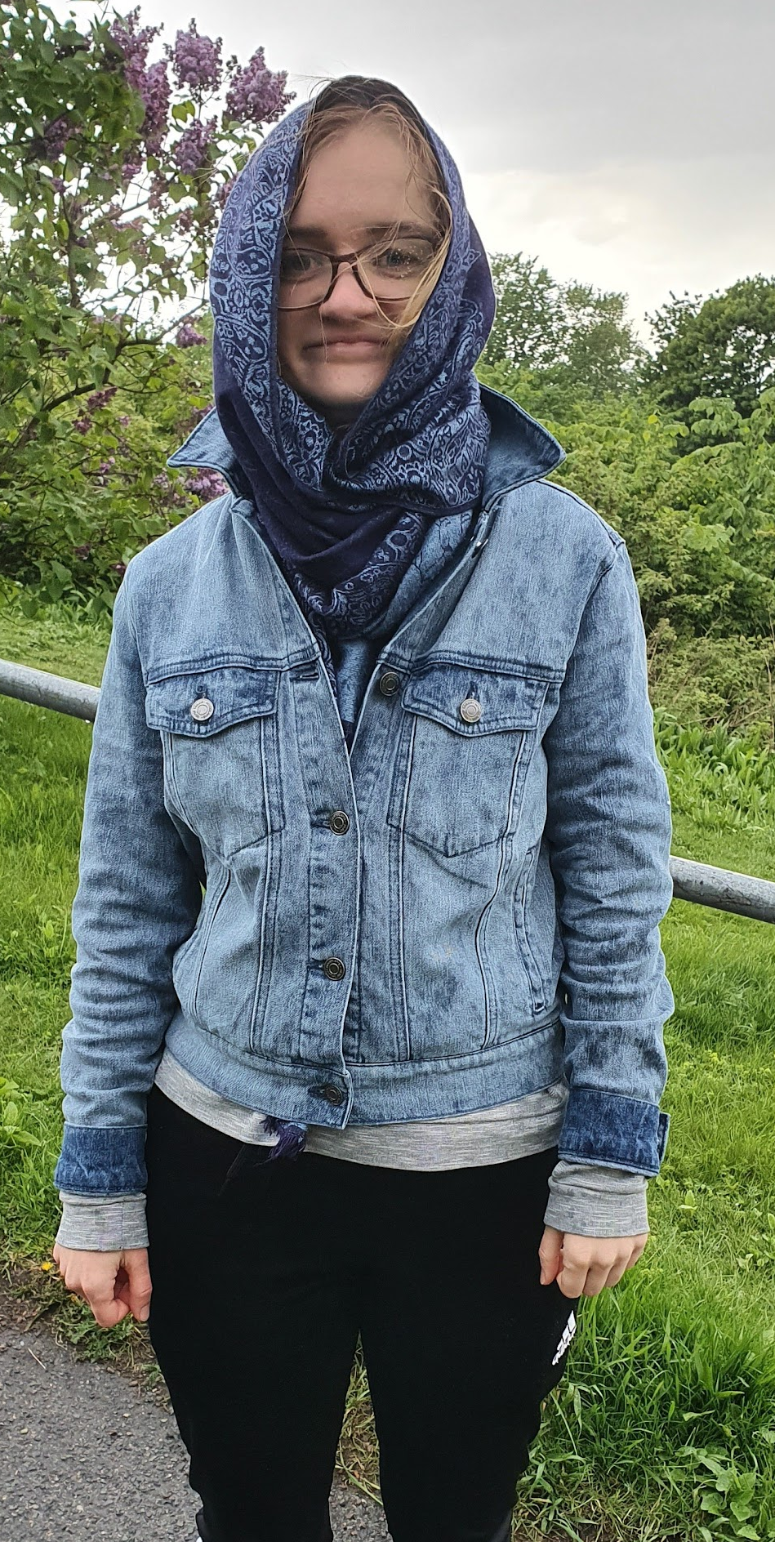
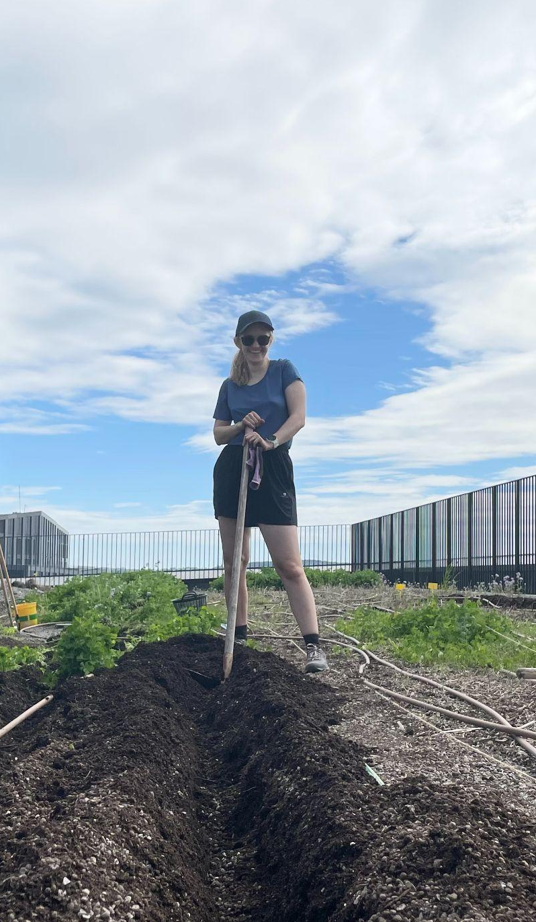
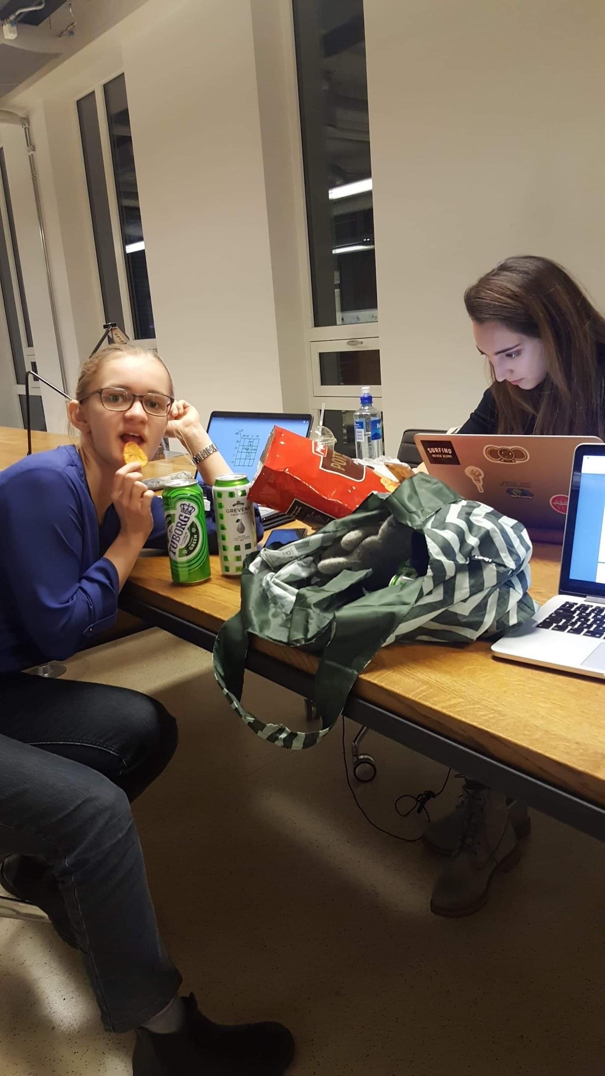
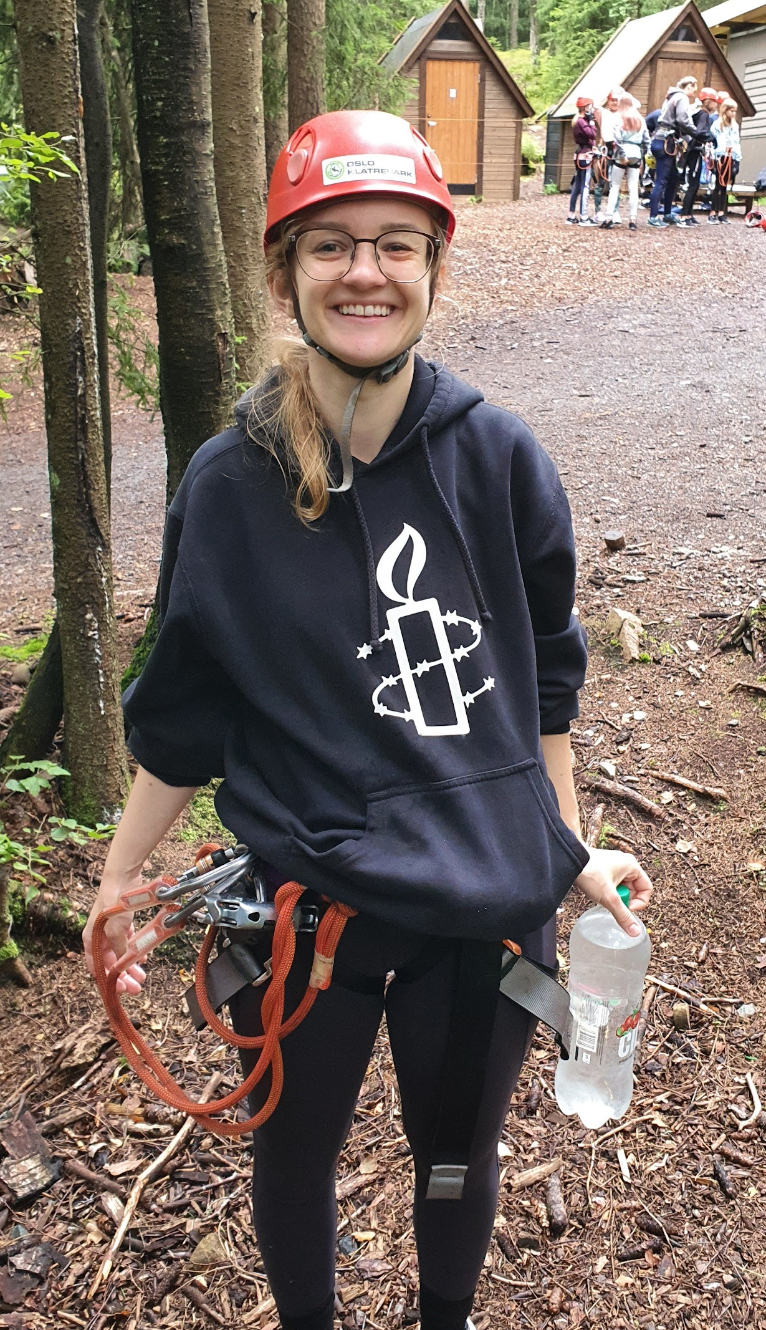
Om meg - Johanna (johannph)
Har en bachelor i statsvitenskap
Går nå siste året master prosa
Kunne ikke noe om programmering før jeg startet
Hadde P-matte på vgs (jeg ville heller spille candy crush, man trenger altså ikke mye matte på design/prosa!)
Har veldig høydeskrekk
Elsker reality (selling sunset, anyone?)
Er med i et samdyrekelag!
Liker å strikke

Slide 6
Navnerunde (opprop)
Navn
Hvor er du fra?
Hva gjorde du før du startet på ifi?
Har du programmert litt tidligere?
Har du fått lastet ned python og en editor (f.eks. atom) enda?
Hva er din pet peeve (en greie du blir skikkelig irritert av)?
Har du en guilty pleasure?

Slide 7
Hva er gruppetime? Hva er lab?
Gruppetime skal være litt som på skolen! Målet er at dere jobber sammen om oppgaver.
I gruppetimen jobber vi med ukesoppgaver, og diskuterer problemstillinger.
Min jobb er å fasilitere samarbeid 😊 Dere er sjefene, hva trenger dere av meg?
I labtimen hjelper jeg dere en-og-en enten med oblig, trix eller noe annet!

Slide 8
Hva er oblig?
Første obligfrist: tirsdag 31. august kl 23.59 (oblig = obligatorisk(?) oppgave)
Vi sjekker ut emnesiden for å se på obligene!
Oblig 1-6 er ikke obligatoriske å levere, men får dere ikke til å gjøre obligene innen fristen er det et tydelig signal på at dere ligger bakpå. Tilbakemeldingen man får hvis man leverer innen fristen skal være veldig god hjelp.
Oblig 7 og 8 er obligatoriske.
Så deilig før eksamen, hvis man har gjort obligene!
Plagiat - please ikke kopier andres kode, det kan få alvorlige konsekvenser.

Slide 9
Hva forventes av dere?
Sjekke mail mail.uio.no
Sjekke emnesiden in1000 uio.no/studier/emner/matnat/ifi/IN1000/
Levere obligene
Komme forberedt til gruppetime minimum er å se på forelesningsfoilene
Si ifra hva dere trenger av meg/gruppetimene
Bli gode på å gjøre egen research, og bli gode på å feilsøke egne program.
In1000 skal være 13 timer arbeid hver uke

Slide 10
Hjelpsommer sider
Mattermost.uio.no For å stille spørsmål
Minestudier.uio.no Sjekk timeplanen din
2i.fi Masse nyttige linker, blandt annet oversikt over rom på ifi!
Trix.ifi.uio.no

Slide 11
Hvem skal jeg kontakte?
Spørsmål om faget:
Gruppelæreren din eller foreleser. Sjekk emnesiden, ofte står svaret der!
Studieinfo: spørsmål, klager, utsettelse av frister
https://www.mn.uio.no/ifi/studier/kontakt/
UiO forvei: bekymringer, noen å snakke med
https://www.mn.uio.no/studier/forvei/
SiO: fysisk og psykisk helsehjelp
https://www.sio.no/helse
https://www.sio.no/helse/noen-%C3%A5-snakke-med

Slide 12
Tips og trix
Programmering krever innsats over tid, konsentrasjon og mengdetrening.
Gjør oppgaver helt til dere synes det er lett
Programmer masse! Gjør f.eks. trixoppgaver, eller jobb mye med obligene
Les boka hvis et konsept er vanskelig.
Start tidlig på obligene. De blir vanskelige.

Slide 13
Jobbe med oppgaver

Slide 14
To og to: diskuter
Navn
Hvordan har studiestarten vært så langt?
Hva gleder du deg til med studiet?
Hva gruer du deg til med studiet?
Hva liker du å gjøre utenom studiet?
Hva var din første betalte jobb?
Hvilke forventninger har dere til gruppetimen? Hva hadde vært nice?
Gjør oblig eller trix-oppgaver

Slide 15
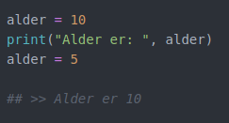
Kodeflyt
Koden kjøres i den rekkefølgen dere har skrevet den!
Obs: det er “Alder er 10” som printes, men verdien til alder er nå 5

Slide 16
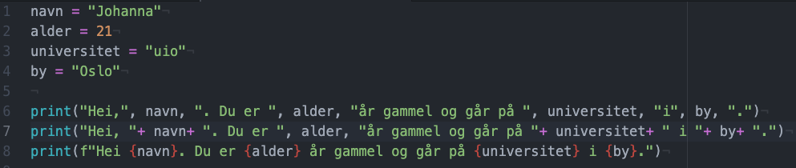

Printing: f-strings

Slide 17
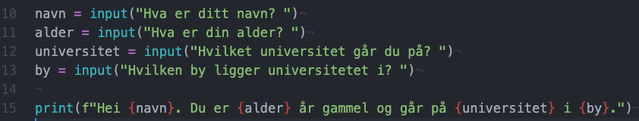
Input
Husk å gi brukeren gode beskrivelser!
Dere kan teste programmer på venner for å sjekke om instruksjonene deres er gode.

Slide 18
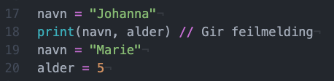
Variabler

Slide 19


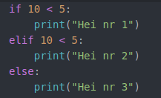


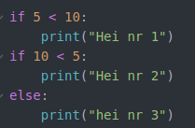
Hva printes?
1)
2)
3)
4)
5)
6)

Slide 20
Codewars!!
Dette er ikke en del av faget, men for dem som er keene tenkte jeg vi kunne gjøre litt codewars i gruppetimene! (Dere kommer til å lære ting som er relevant for faget)
Lag en bruker på codewars.com
Legg til python som språk
Account settings -> Clan -> “in1000_gruppe1_h21” -> update
Start!
OBS: UiO har ingen avtale med codewars, så de gjør ingenting for å passe på at dataene deres her ikke brukes til shit.

